Slide 1




Hãy nghe bài hát sau và trả lời đây là bài hát gì và nói về điều gì?

Slide 2
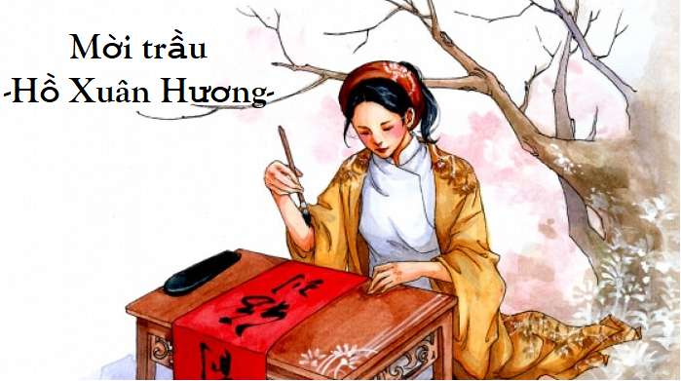
BÀI 7: THƠ ĐƯỜNG LUẬT
Tiết 85, 86

Slide 3
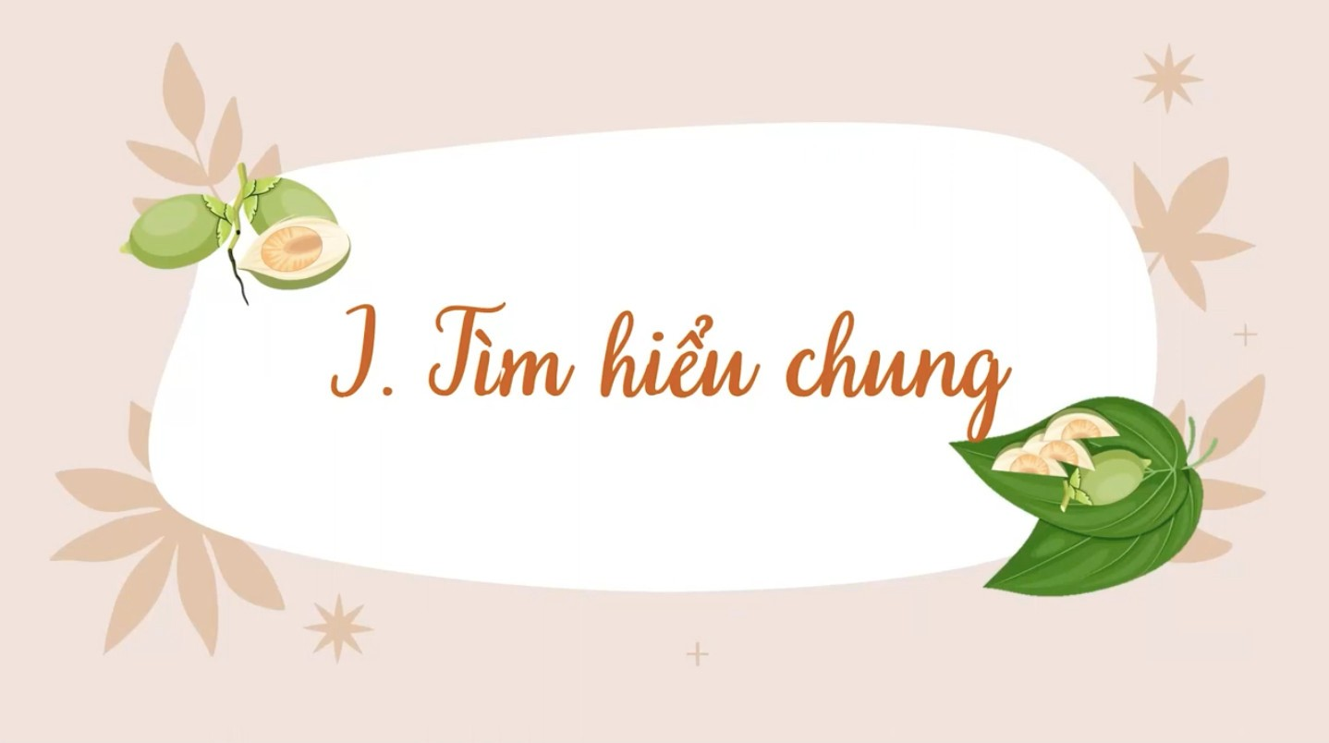
I.
Tri thức ngữ văn

Slide 4

Dựa vào nội dung đã đọc ở nhà để trả lời các câu hỏi liên quan đến phần Kiến thức Ngữ văn:
Nêu đặc điểm của thơ Đường luật
Thơ Đường luật có những dạng thơ phổ biến nào? Trình bày đặc điểm của từng dạng thơ.
Thế nào là thơ trào phúng?
Trình bày một số thủ pháp nghệ thuật được sử dụng trong thơ tào phúng.

Slide 5


1. Thơ Đường luật
Đường luật là thể thơ rất nổi tiếng trong văn học Trung Quốc, có từ thời Đường (618 – 907).
Sau đó du nhập sang:
Việt Nam
Nhật Bản
Triều Tiên

Slide 6
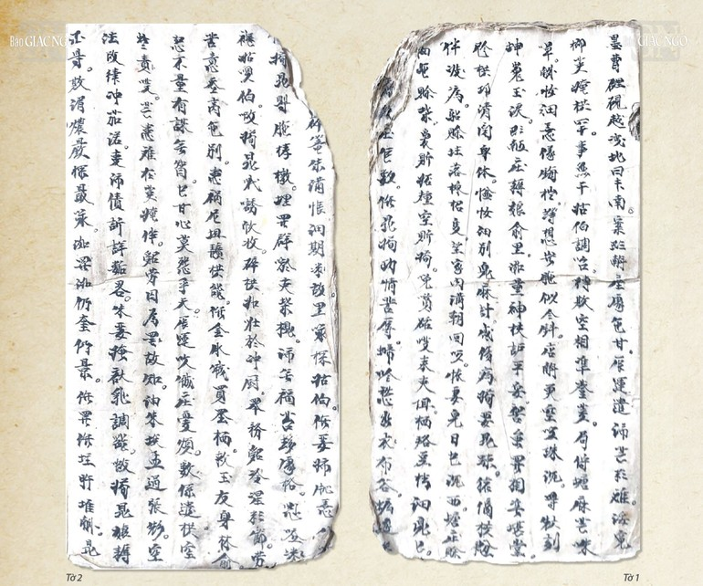
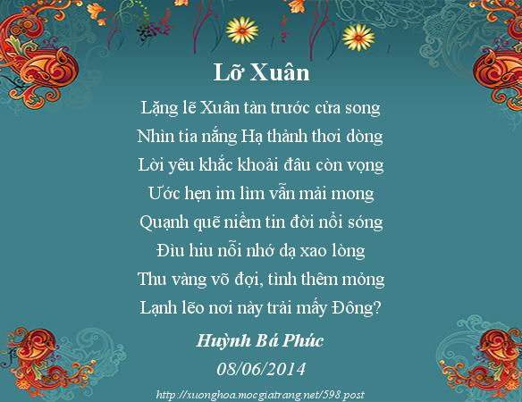
Ở Việt Nam, trên cơ sở của thơ Đường luật và thơ ca truyền thống, cha ông ta đã sáng tạo ra thể thơ Nôm Đường luật mang bản sắc dân tộc.
Sang thời hiện đại, thơ Đường luật còn được viết bằng chữ quốc ngữ.

Slide 7
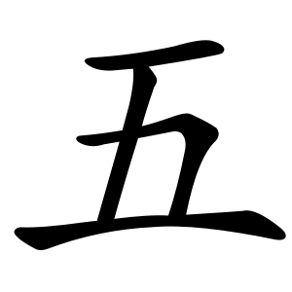
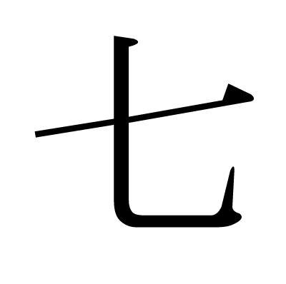
Thơ Đường luật thường được viết bằng hai thể:
Ngũ ngôn – 5 chữ
Thất ngôn – 7 chữ
Hai dạng thơ phổ biến:
八
伺
Bát cú – 8 câu
Tứ tuyệt – 4 câu

Slide 8
Thất ngôn tứ tuyệt
Khởi: mở bài, gợi mở ý thơ
Thừa: nối tiếp câu khởi để làm trọn vẹn ý thơ
Bố cục
Chuyển: chuyển ý thơ từ việc phản ánh các sự vật, hiện tượng được phản ánh.
Hợp: kết hợp với câu chuyển làm cô đúc ý thơ, thể hiện nỗi niềm của tác giả.

Slide 9
Thất ngôn bát cú
Đề: mở bài, giới thiệu vấn đề mà bài thơ đề cập
Thực: nêu hiện tượng, sự vật, làm rõ hơn ý đề bài đưa ra ở hai câu đề
Bố cục
Luận: phát triển rộng thêm ý của bài, có chức năng luận bàn về vấn đề được nói đến ở các câu trên
Kết: kết thúc ý toàn bài, thể hiện cảm xúc của nhà thơ, có khi hai câu kết còn có chức năng gợi mở, gợi ra ý mới để suy nghĩ tiếp

Slide 10
Bài thơ Đường luật sẽ gồm có: niêm, luật, vần, nhịp, đối
Niêm
Âm tiết (chữ) thứ hai của câu chẵn thuộc liên trên phải cùng thanh (niêm) với âm tiết thứ hai của câu lẻ thuộc liên dưới.
Ở bài bát cú thì các cặp câu 1-8, 2-3, 4-5, 6-7 phải niêm với nhau; ở bài tứ tuyệt là các câu 1-4, 2-3

Slide 11
Luật
Thơ Đường luật buộc phải tuân thủ luật bằng trắc.
Nếu chữ thứ hai của câu thứ nhất thanh bằng thì bài thơ thuộc luật bằng và là luật trắc nếu mang thanh trắc
Vần
Thơ Đường luật ít dùng vần trắc.
Bài thất ngôn bát cú thường chỉ gieo vần ở các câu 1, 2, 4, 6, 8; còn bài tứ tuyệt ở cuối các câu 1, 2, 4

Slide 12
Nhịp
Thơ Đường luật thường ngắt nhịp chẵn trước, lẻ sau, nhịp 4/3 (với thơ thất ngôn) hoặc 2/3 (với thơ ngũ ngôn)
Đối
Trong thơ Đường luật, ở phần thực và luận, các chữ ở các câu thơ phải đối với nhau về âm, về từ loại và về nghĩa

Slide 13
2. Thơ trào phúng và một số thủ pháp nghệ thuật
a) Khái niệm
Thơ trào phúng là một thể loại đặc biệt của sáng tác văn học, gắn liền với các cung bậc tiếng cười mang ý nghĩa xã hội.
Hài hước là sự phê phán nhẹ nhang.
Châm biếm là dùng lời lẽ sắc sảo, thâm thuý để phê phán, vạch trần đối tượng.
Đả kích là tiếng cười phủ định, thường dùng để chỉ trích, phản đối gay gắt đối tượng trào phúng

Slide 14
b) Một số thủ pháp trong thơ trào phúng
Chơi chữ: là vận dụng các hiện tượng đồng âm, trái nghĩa, đa nghĩa, từ láy,… trong cùng một câu thơ để tạo nên ý nghĩa bất ngờ làm bật ra tiếng cười.
Sử dụng khẩu ngữ, ngôn ngữ đời thường một cách hài hước: là một thủ pháp căn bản tạo nên tiếng cười trong thơ trào phung.

Slide 15
Cường điệu là nói quá, phóng đại, nhân lên gấp nhiều lần tính chất, mức độ nhằm làm nổi bật tính chất hài hước của đối tượng.
Tương phản là sử dụng các từ ngữ, hình ảnh trái ngược nhau, tạo nên sự đối lập nhằm khắc hoạ, tô đậm đặc điểm của đối tượng và châm biếm, phê phán, đả kích đối tượng.

Slide 16
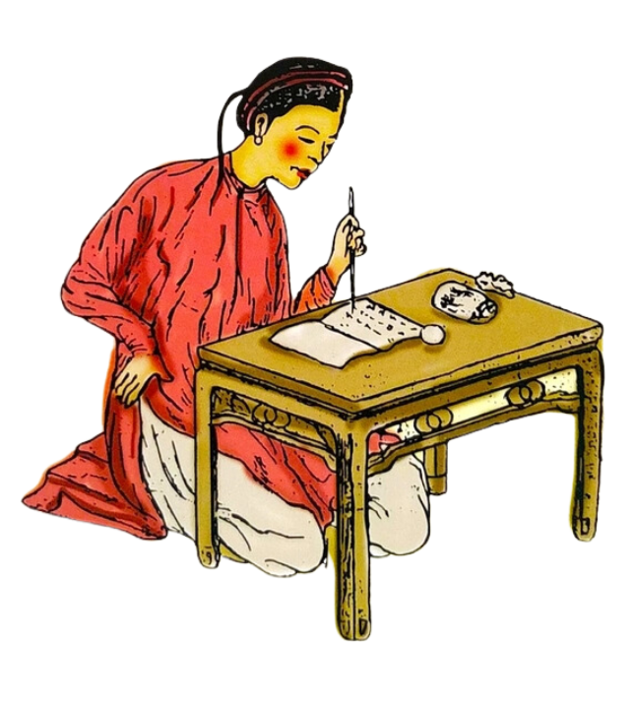

1. Tác giả
Trình bày hiểu biết của em về tác giả Hồ Xuân Hương?

Slide 17
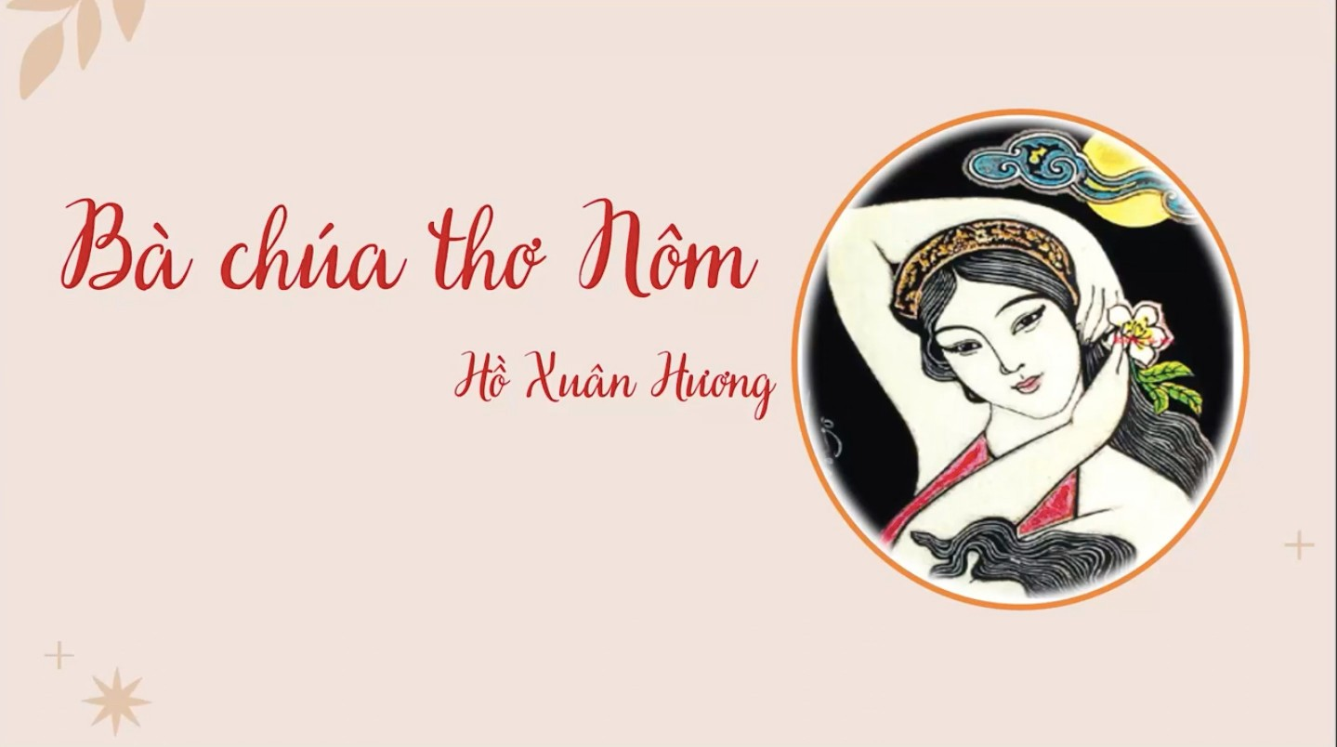

Slide 18
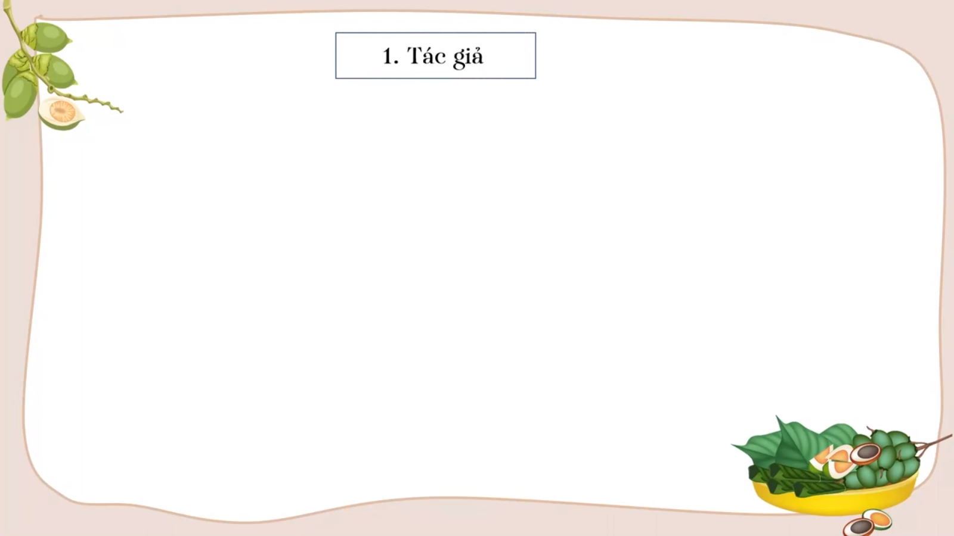
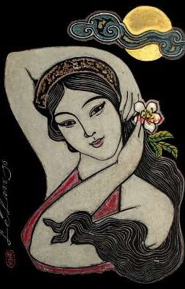
a
Một số ý kiến: Hồ Xuân Hương là con Hồ Sĩ Danh (1706-1783), em cùng cha khác mẹ với Hồ Sĩ Đống (1738-1786).
Nguyên quán: Nghệ An.
Cuộc đời Hồ Xuân Hương có nhiều éo le, ngang trái do số phận riêng và hoàn cảnh chung của xã hội
Bà là một nữ lưu khá đặc biệt thời bấy giờ. Bà từng đặt chân tới nhiều nơi của đất nước
Bà thường giao du với nhiều văn nhân thời bấy giờ.
Tranh vẽ Hồ Xuân Hương của họa sĩ Lê lam

Slide 19
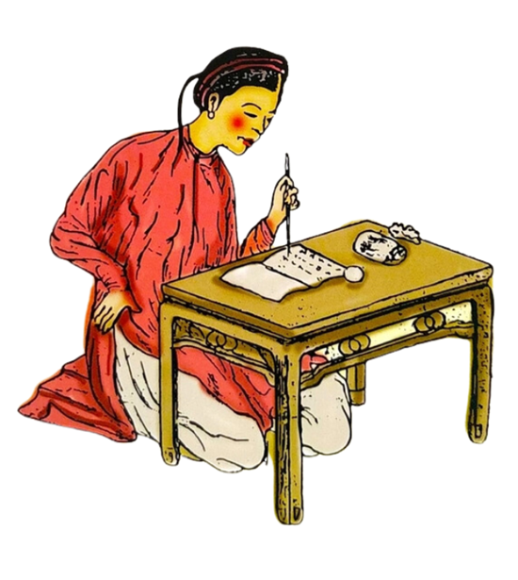
a
Hồ Xuân Hương được mệnh danh là “Bà chúa thơ Nôm”
Đặc điểm thơ của tác giả:
Thường gắn với các lễ hội, phong tục tập quán, thể hiện sự khát vọng hạnh phúc, tình yêu, đề cao vẻ đẹp của người phụ nữ.
Trữ tình, đằm thắm, chua xót
Trào phúng, hóm hỉnh, sâu cay
Ngôn ngữ bình dị, trong sáng, giàu cá tính

Slide 20
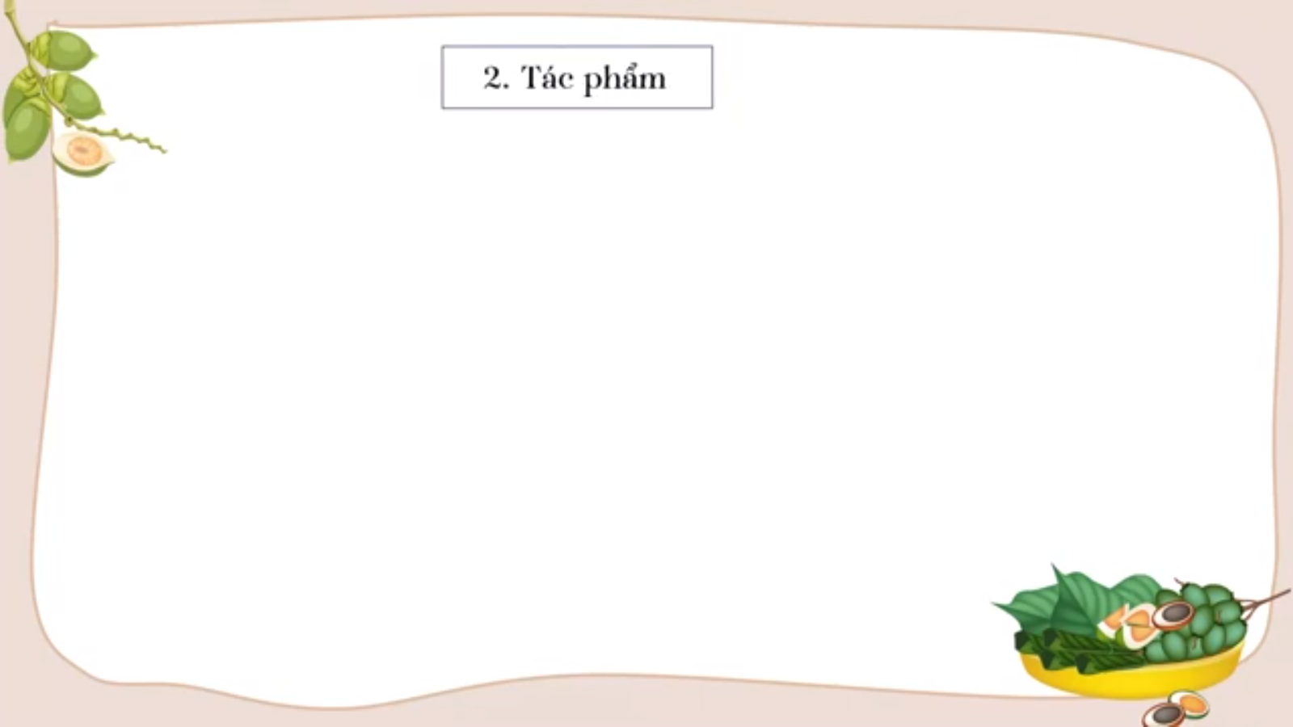
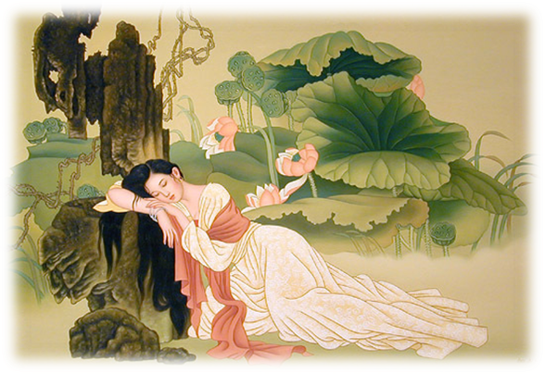
b
Bài thơ được viết bằng chữ Nôm
Thể thơ Nôm Đường luật thất ngôn tứ tuyệt
PTBĐ chính: Biểu cảm
Luật: luật bằng
Nhịp: 4/3
Văn: ‘ôi’,cuối câu 1,4

Slide 21
b
Chủ đề: Qua việc mời trầu,một phong tục của người Việt Nam. Hồ Xuân Hương đã thể hiện sự khát vọng mãnh liệt về tình cảm lứa đôi và phê phán sự bạc bẽo của tình đời trong xã hội phong kiến.
Bố cục: Khai - thừa - chuyển - hợp
+ Câu 1: Hình ảnh quả cau miếng trầu
+ Câu 2: Khẳng định bản thân
+ Câu 3: Câu nói giao duyên
+ Câu 4: Niệm mong nói về hạnh phúc lứa đôi

Slide 22
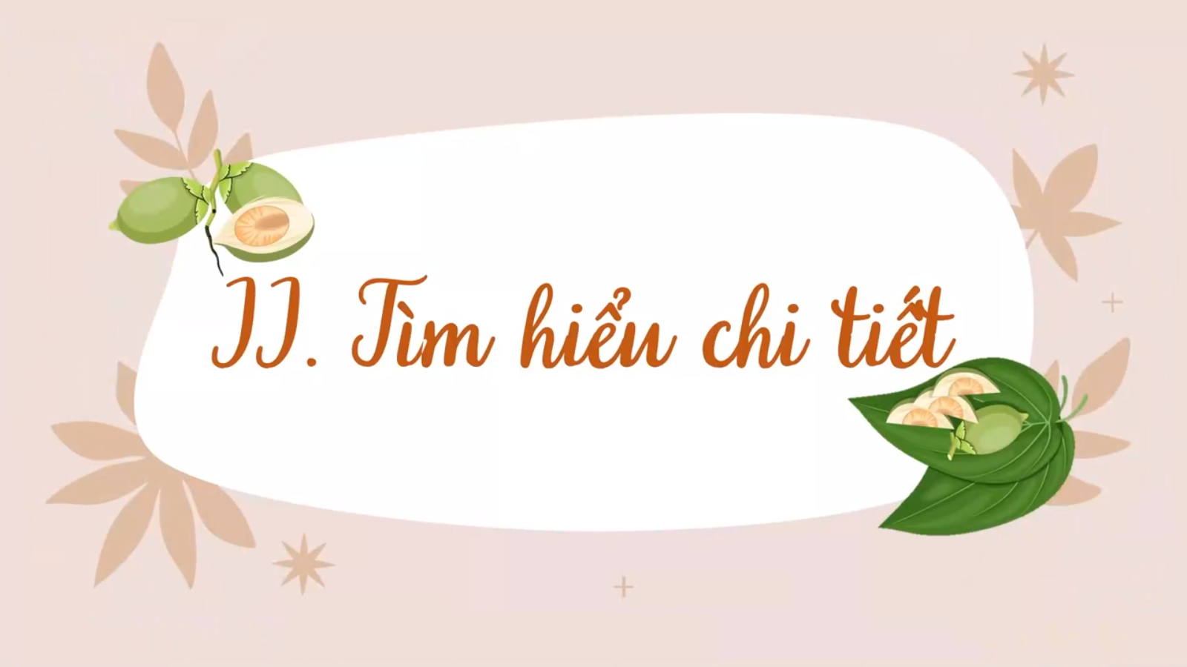
II/ Đọc – hiểu văn bản

Slide 23
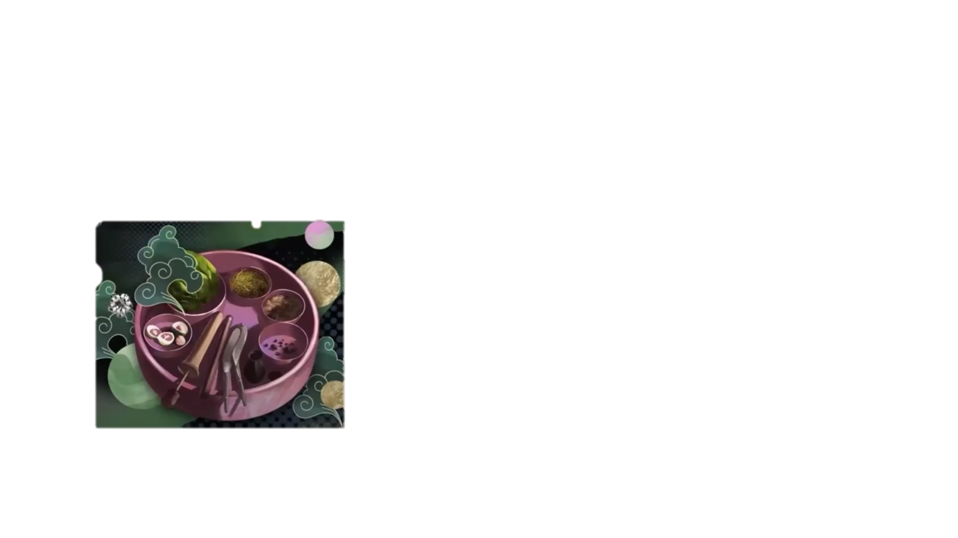

1. Hai câu thơ đầu
- Câu 1: Quả cau nho nhỏ, miếng trầu hôi
Quả cau nho nhỏ miếng trầu vôi
Này của Xuân Hương mới quệt rồi
=> Giới thiệu hình ảnh quả cau, miếng trầu nho nhỏ, xoàng xĩnh
Phong tục của người Việt
Bài thơ gắn với phong tục ăn trầu
Nội dung phong tục được thể hiện rõ trong bài thơ

Slide 24
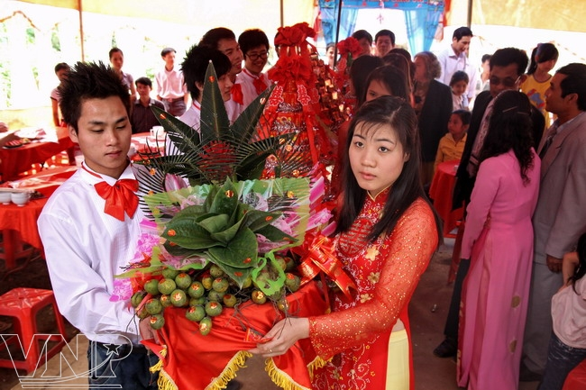
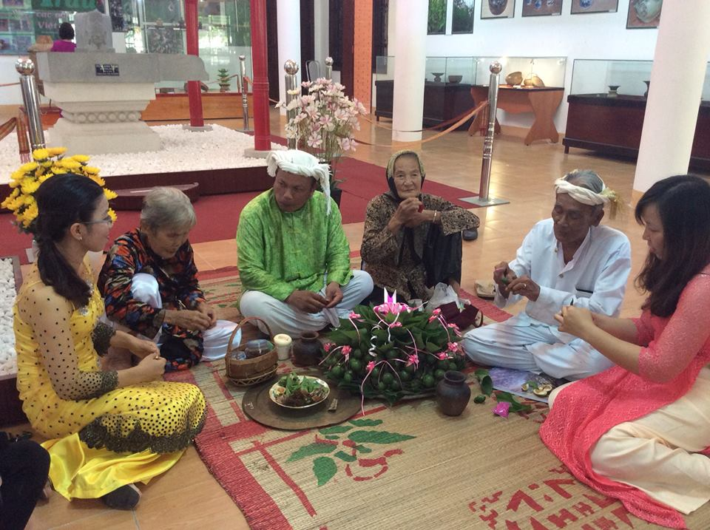
1. Hai câu thơ đầu
Quả cau nho nhỏ miếng trầu vôi
Này của Xuân Hương mới quệt rồi
Khi gặp nhau hoặc tiếp khách, người Việt thường mời nhau ăn trầu để thể hiện tình nghĩa và sự hiếu khách
Trong hôn nhân: Đồ sắm lễ của nhà trai mang tới nhà gái luôn phải có trầu cau, thể hiện sự gắn bó keo sơn khi thành vợ chồng

Slide 25
1. Hai câu thơ đầu
Nhà thơ sử dụng những từ ngữ liên quan đến ca dao, tục ngữ, thành ngữ
Quả cau nho nhỏ miếng trầu vôi
Này của Xuân Hương mới quệt rồi
Nhà thơ chủ yếu sử dụng thành phần ca dao, tục ngữ, thành ngữ để gợi nhớ đến các câu trọn vẹn
=> Những yếu tố ấy có tác dụng rât lớn trong việc biểu đạt nội dung của bài thơ,nói được những điều sâu kín trong tình cảm.
=> Các yếu tố ấy được nhà thơ ghép thêm từ, thành phần mới để tạo lập nghĩa phù hợp với nội dung biểu đạt mang phong cách riêng

Slide 26
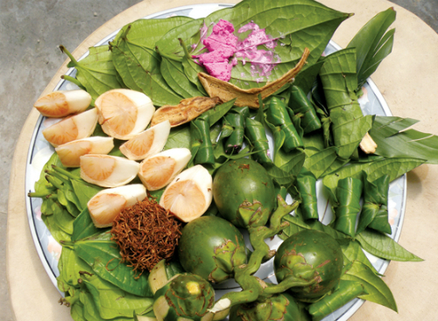
1. Hai câu thơ đầu
Quả cau nho nhỏ miếng trầu vôi
Này của Xuân Hương mới quệt rồi
Dấu ấn cá nhân của Hồ xuân Hương
Câu 1:
+ Từ láy ‘ nho nhỏ’ kết hợp với cách dùng từ giản dị: ‘quả cau’, ‘trầu hôi’
+ Hình ảnh ‘quả cau nho nhỏ, miếng trầu hôi’
=> Sự khiêm tốn,chân thật của người mời trầu

Slide 27
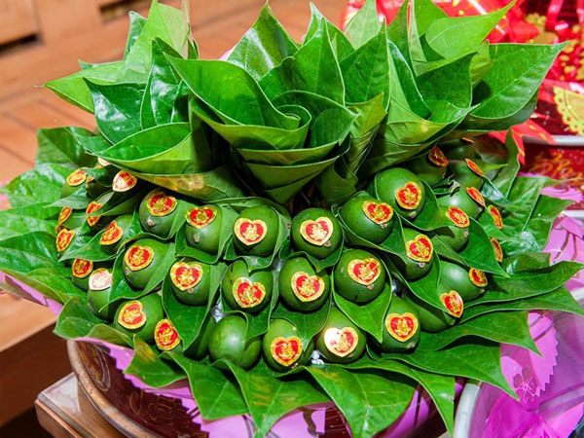
1. Hai câu thơ đầu
Quả cau nho nhỏ miếng trầu vôi
Này của Xuân Hương mới quệt rồi
Dấu ấn cá nhân của Hồ xuân Hương
Câu 2:
+ Từ láy ‘ này’ khẳng định sự việc cụ thể.
+ Động từ ‘quệt’ tăng ý thân mật đối với khách, không câu nệ, khách sáo
=> Tấm lòng chân thành, cởi mở và sẵn sàng đón nhận tình yêu.
=> Câu thơ khẳng định cái tôi của người phụ nữ

Slide 28
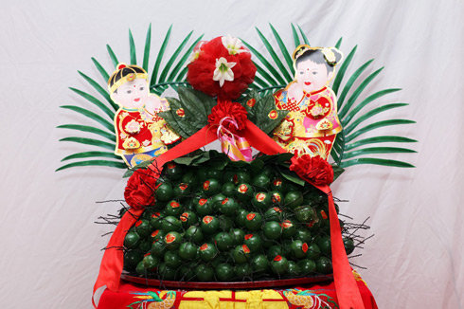
1. Hai câu thơ đầu
Quả cau nho nhỏ miếng trầu vôi
Này của Xuân Hương mới quệt rồi
Nội dung và hình thức của hai câu đã gợi nhớ đến câu “Miếng trầu là đầu câu chuyện”. Những từ ngữ mang dấu ấn cá nhân đã được tác giả đưa vào thơ và điều đó đã thể hiện rõ nét thái độ và tình cám thắm thiết của tác giả trước tình yêu và hôn nhân.

Slide 29
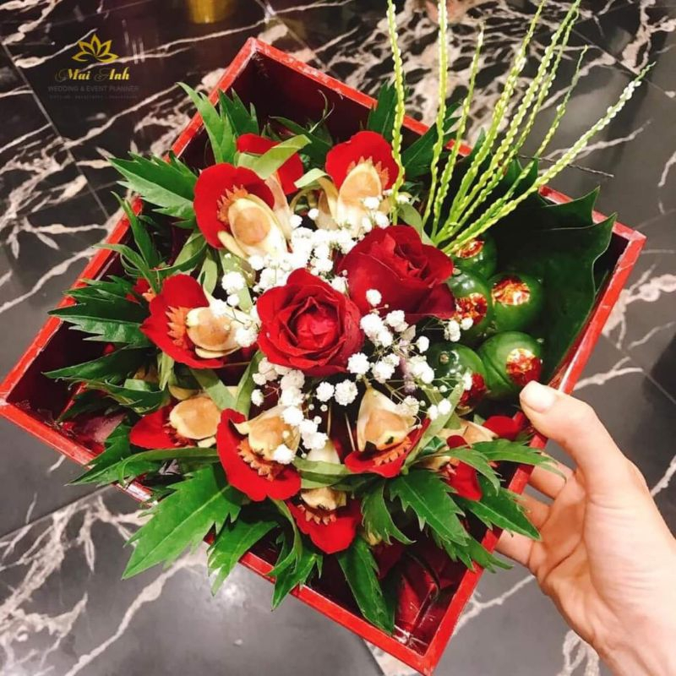
2. Hai câu thơ cuối
Có phải duyên nhau thì thắm lại
Đừng xanh như lá, bạc như vôi
Cảm xúc được thể hiện ở hai câu thơ:
Hi vọng, nghiêm túc: “Có phải duyên thì thắm lại”.
Thâm trầm, phẳng phất nỗi buồn sâu xa, xen lẫn sự trách móc, ngờ vực: “Đừng xanh như lá, bạc như vôi”.
=> Nỗi khao khát hạnh phúc, đồng thời còn là lời cảnh giác đối với thói bạc tình, bạc nghĩa

Slide 30
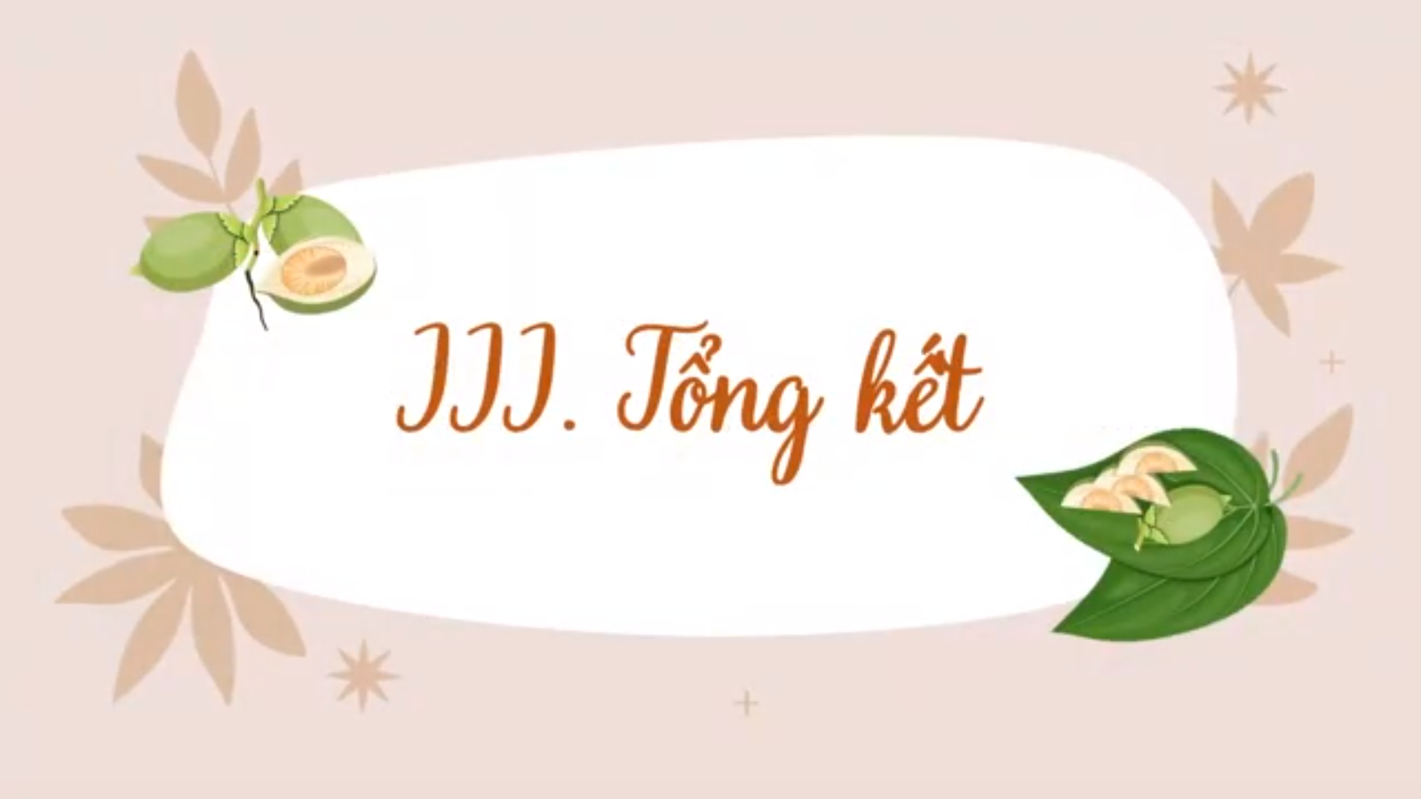

Slide 31
1. Giá trị nội dung
Bài thơ viết về chuyện mời trầu nhưng thực chất nói về chuyện tình yêu nam nữ
Bài thơ mang đậm phong cách thơ của Hồ Xuân Hương, là tiếng nói bênh vực số phận bi thảm của người phụ nữ trong thời kì xưa.Chỉ với bốn câu thơ nhưng cũng đủ bộc lộ những tâm tư của bà về tình duyên và cuộc đời.

Slide 32

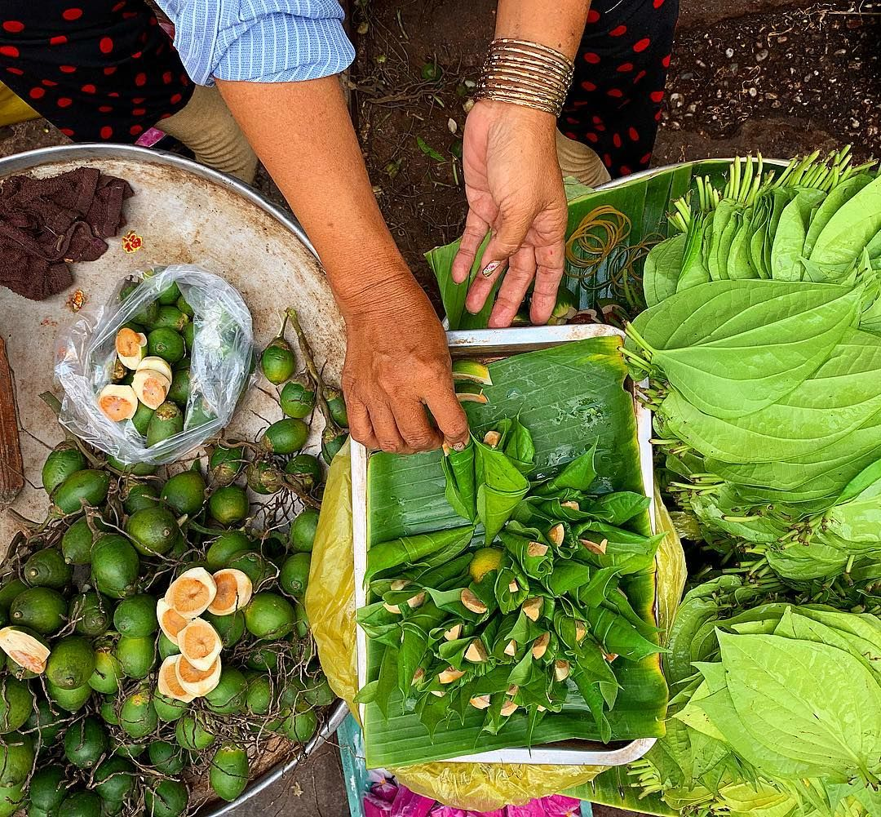
2. Giá trị nghệ thuật
Thể thơ Nôm Đường luật thất ngôn tứ tuyệt
Từ ngữ mang đậm dấu ấn cá nhân
Từ ngữ liên quan đến ca dao, tục ngữ, thành ngữ

Slide 33
3. Cách đọc – hiểu thơ Đường luật

Slide 34
